Slide 1
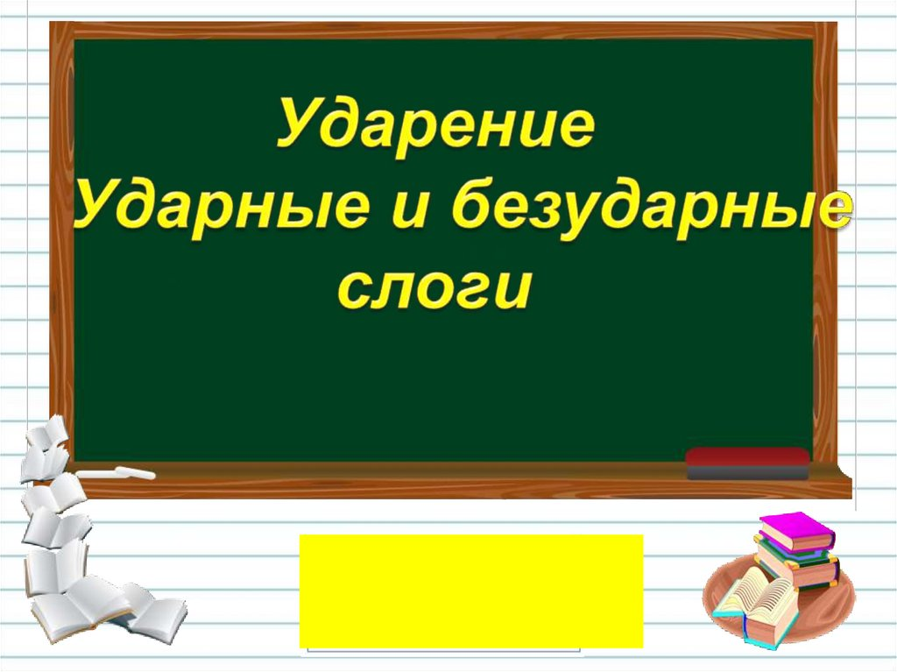
5 класс

Slide 2
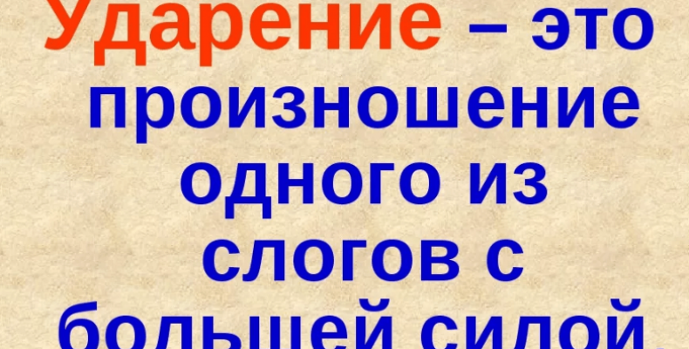

Slide 3
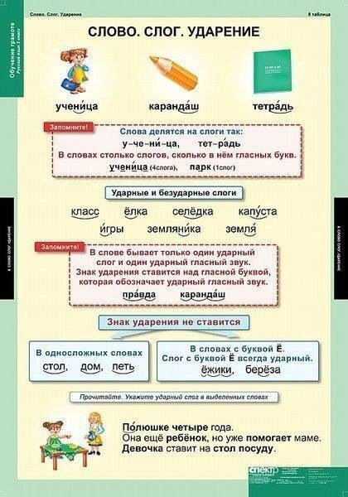

Slide 4
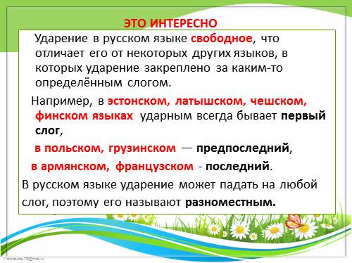

Slide 5
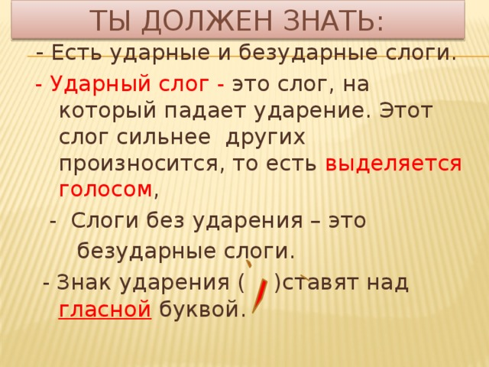

Slide 6
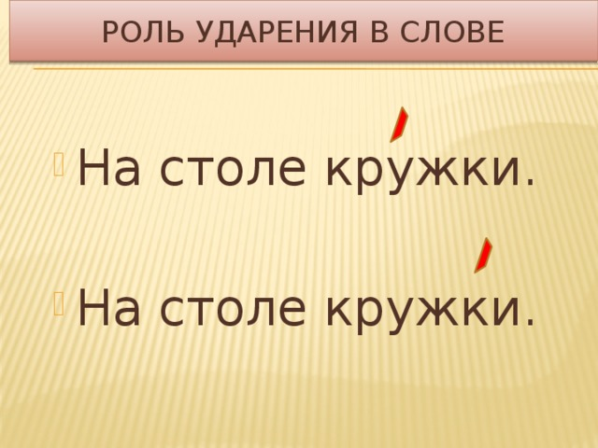

Slide 7


Slide 8
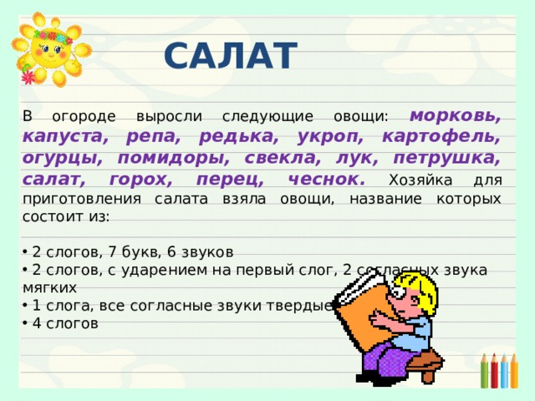

Slide 9
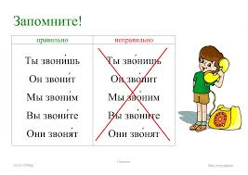
Домашнее задание
Из каких овощей хозяйка приготовила салат?
Прочитайте стр. учебника 51-53.
Выполните упражнение 165 – А, Б.

